Slide 1
2019 兴趣小组首届主题探讨会
数据库索引原理
company is an association or collection of individuals, whether natural persons, legal persons, or a mixture of both. Company members share a common purpose and unite in order to focus their various talents and organize their collectively available skills or resources to achieve specific, declared goals.
汇报人：邹龙平

Slide 2
01
为什么索引会加快查询速度
Why does it speed up the query?
目录
CONTENT
02
索引的本质
The Essence of Index
03
索引的产生与优化
Please add the title here
04
提问与回答记录
Question and Answer

Slide 3
第一部分
为什么索引会加快查询？
Why does it speed up the query?
Fresh business general template
Applicable to enterprise introduction, summary report, sales marketing, chart dataa

Slide 4
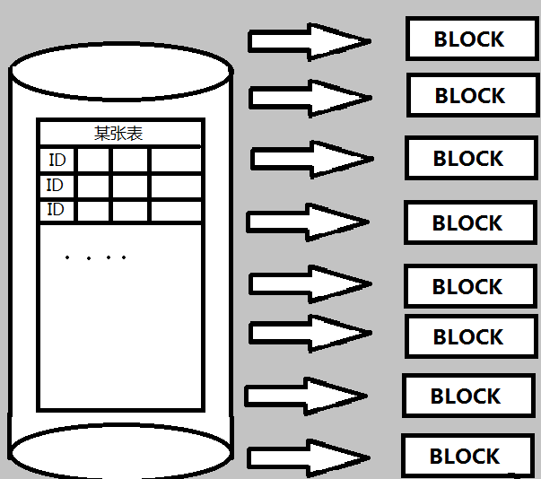
影响数据库性能的主要因素
This is a good space for a short subtitle
因素一：
因素二：
因素
A. 磁盘IO性能非常低，严重的影响数据库系统的性能。
B. 磁盘顺序读写比随机读写的性能高很多。
数据的基本存储结构
扩展
A. 磁盘空间被划分为许多大小相同的块（Block）
B. 数据是以行（Row）为单位一行一行的存放在磁盘上的块中
C. 在访问数据时，一次从磁盘中读出或者写入至少一个完整的Block

Slide 5
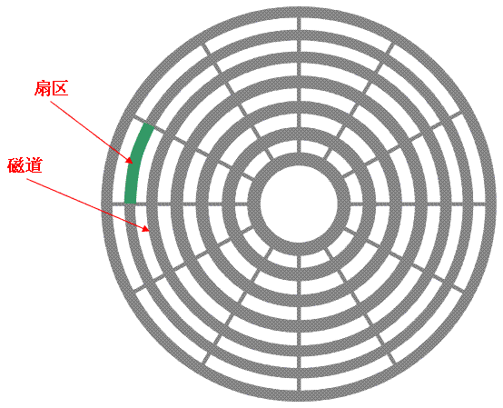
磁盘IO做了什么？为什么慢？
This is a good space for a short subtitle
步骤一：
步骤二：
步骤
A. 寻道时间。
B. 旋转延迟。
步骤三：
C. 数据传输。

Slide 6
如何加快查询速度？
This is a good space for a short subtitle
减少磁盘IO操作，也就是说尽快定位到我想要访问的数据块。
结论
引出
那么索引就来了~

Slide 7
索引如何减少磁盘IO
This is a good space for a short subtitle
如何作用
根据指定的列生成对应的索引文件；之后查询时，先查询索引文件定位数据的位置，从而能减少磁盘IO操作；

Slide 8
第二部分
索引的本质
The Essence of Index
Fresh business general template
Applicable to enterprise introduction, summary report, sales marketing, chart dataa

Slide 9
索引的本质
The Essence of Index
MySQL官方对索引的定义为：索引（Index）是帮助MySQL高效获取数据的 数据结构。
有序或无序的队列 01.
平衡树 03
有序数组 02.
哈希散列 04

Slide 10
数据结构跟查询有啥关系？
This is a good space for a short subtitle
数据结构与算法 ：根据某种具体的数据结构，采用相应的算法；
简单理解就是：我处理某件事情时，找到一个小窍门，但是需要一定的前提条件；
01
03
平衡树
平衡树结构的查询优势很大，查询的复杂度，只与树的深度有关；
有序无序队列
最基础最常见的数据结构，个人觉得它似乎毫无作为；
哈希散列
如果有合适的哈希算法，减少数据间的冲突，这种数据结构将会很出彩；
有序数组
采用折半算法，能够提高查询性能；
02
04

Slide 11
第三部分
索引的优化过渡原理
The Transition Principle of Index
Fresh business general template
Applicable to enterprise introduction, summary report, sales marketing, chart dataa

Slide 12

索引数据结构
This is a good space for a short subtitle
有序/无序队列
Ordered /Disordered Queue
有序数组
Ordered Array
哈希散列
哈希函数设计
平衡树
B树，B-树，B+树，B*树

Slide 13
第四部分
提问与回答
Question and Answer
Fresh business general template
Applicable to enterprise introduction, summary report, sales marketing, chart dataa

Slide 14
THANKS

